Slide 1
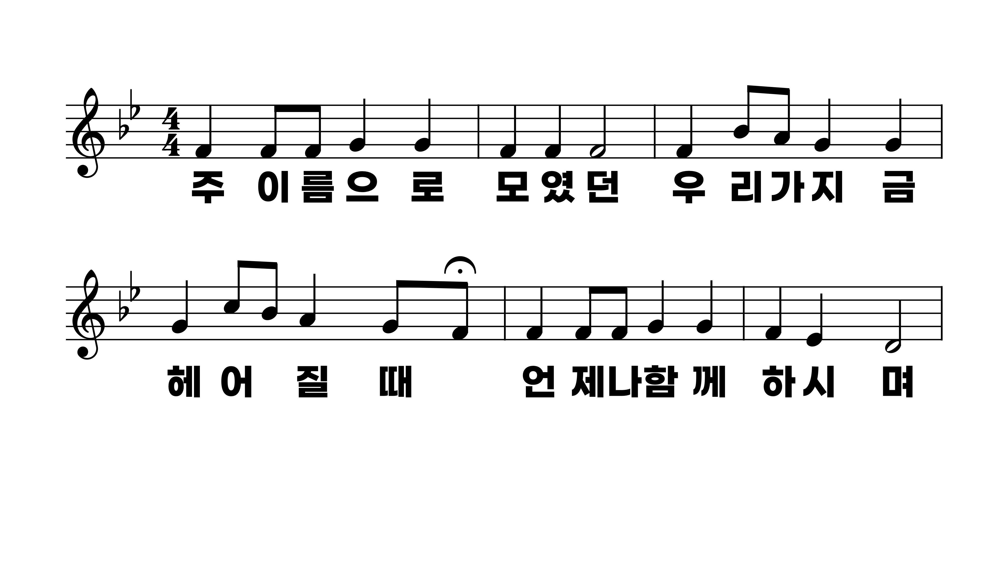
55장 주 이름으로 모였던

Slide 2
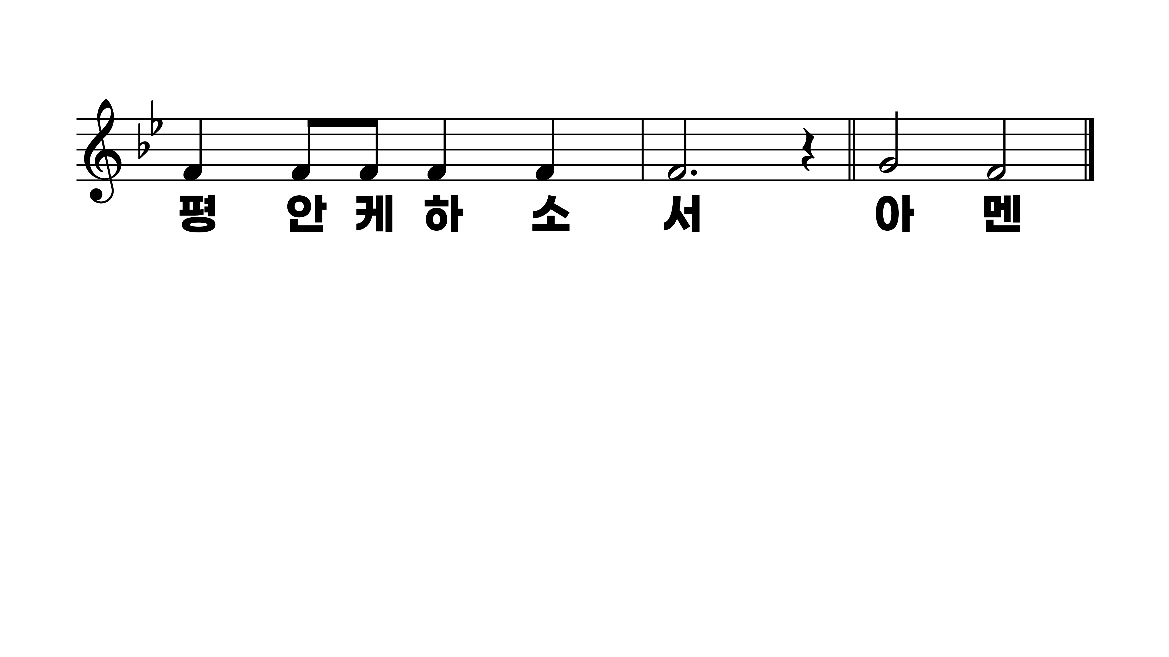
55장 주 이름으로 모였던

